Slide 1


منى الثبيتي

Slide 2





التاريخ : / / 1443هـ
تمهيد :
الحصة : الفصل : 1 /
اذاكان سمير معه 4 ريالات وذهب لشراء مكسرات .
كم يبقى معه اذا اشترى بمبلغ 3.25 ريالا ؟
0.57 ريال
كم يبقى معه اذا اشترى بمبلغ 1.50 ريال ؟
ماالقاعدة التي تستعمل لإيجاد مقدار ماتبقى مع سمير ؟
المبلغ الذي مع سمير – المبلغ الذي صرفه = المبلغ المتبقي
2.50ريال
منى الثبيتي

Slide 3






التاريخ : / / 1443هـ
عنوان الدرس :
الجبر: المعادلات
الحصة : الفصل : 1 /
التركيز
التدريس
التقويم
التدريب
منى الثبيتي

Slide 4


التاريخ : / / 1443هـ
عنوان الدرس :
الجبر : المعادلات
الحصة : الفصل : 1 /
جدول التعلم
ماذا أعرف ؟ | ماذا أريد أن أعرف ؟ | ماذا تعلمت ؟
احسب قيمة العبارة التالية اذا كانت ف = 4
4ف +1
حدد العبارة الخاطئة أو الصحيحة فيما يلي :
15-2(3)=9
20÷5×4=1
²4+6×7=154
منى الثبيتي

Slide 5

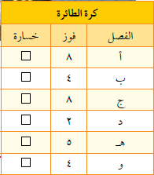
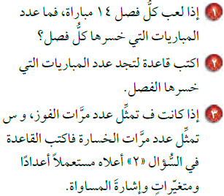
التاريخ : / / 1443هـ
الجبر : المعادلات
عنوان الدرس :
الحصة : الفصل : 1 /
ص 32
استعد
6
10
6
الخسارة = 14 ــ الفوز
12
9
منى الثبيتي
10
س = 14 ــ ف

Slide 6
التاريخ : / / 1443هـ
عنوان الدرس :
الجبر : المعادلات
الحصة : الفصل : 1 /
التدريس
التركيز
التقويم
التدريب
منى الثبيتي

Slide 7
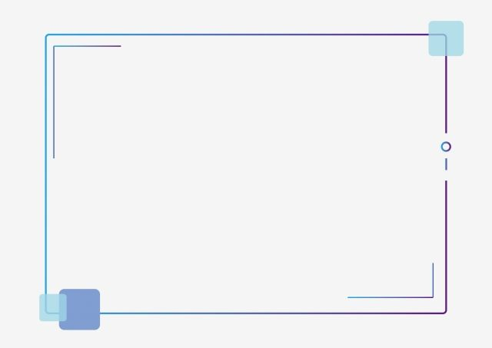


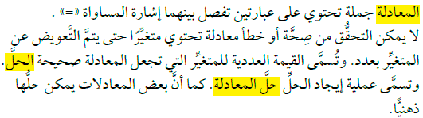
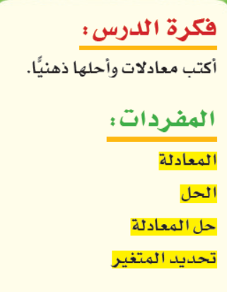
التاريخ : / / 1443هـ
عنوان الدرس :
الجبر : المعادلات
الحصة : الفصل : 1 /
منى الثبيتي

Slide 8


التاريخ : / / 1443هـ
عنوان الدرس :
الجبر : المعادلات
الحصة : الفصل : 1 /
مثال : ص 32
حلي المعادلة التالية ذهنيا : 18 = 14 + ن
ما هي قيمة ن التي تجعل المعادلة صحيحة
ن
4
18 = 14 +
18
18 =
منى الثبيتي
4
الحل =

Slide 9


التاريخ : / / 1443هـ
عنوان الدرس :
الجبر : المعادلات
الحصة : الفصل : 1 /
حل المعادلات التالية ذهنيا :
ص 32
ب – 5 = 20
7 ع = 56
8 = ص ÷ 3
منى الثبيتي

Slide 10
التاريخ : / / 1443هـ
الجبر : المعادلات
عنوان الدرس :
الحصة : الفصل : 1 /
التدريس
التركيز
التقويم
التدريب
منى الثبيتي

Slide 11
التاريخ : / / 1443هـ
الجبر : المعادلات
عنوان الدرس :
الحصة : الفصل : 1 /
ص 34
حل المعادلات التالية ذهنيا :
د = 6
9
ص – 18 = 20
75 = و+ 72
تــــــــــــأكد
تــــــــــأكد
تـــــــــــأكد
منى الثبيتي

Slide 12
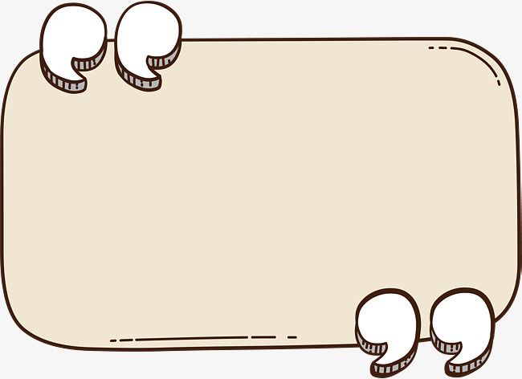


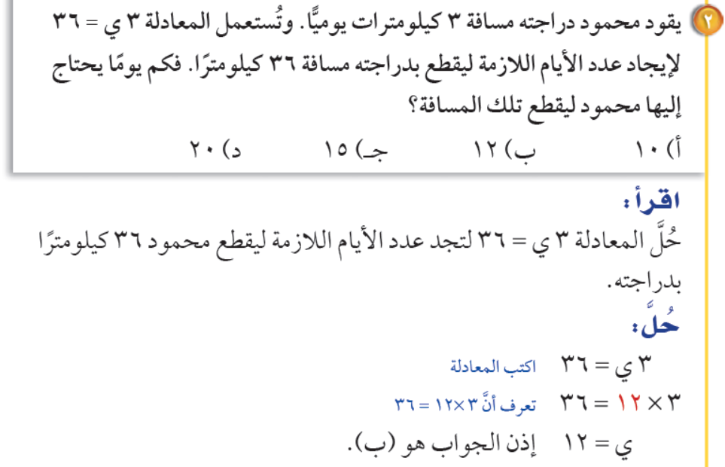
التاريخ : / / 1443هـ
عنوان الدرس :
الحصة : الفصل : 1 /
الجبر : المعادلات
ص
33
منى الثبيتي

Slide 13

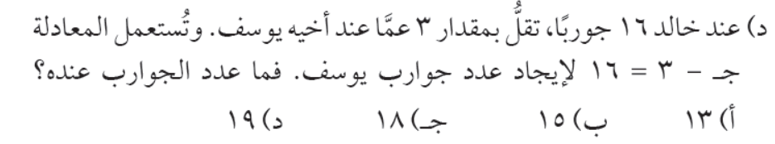
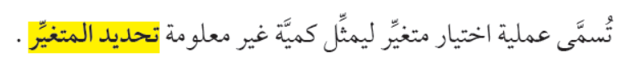
التاريخ : / / 1443هـ
عنوان الدرس :
الجبر : المعادلات
الحصة : الفصل : 1 /
ص
33
منى الثبيتي

Slide 14

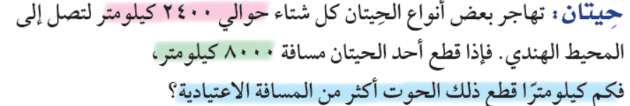
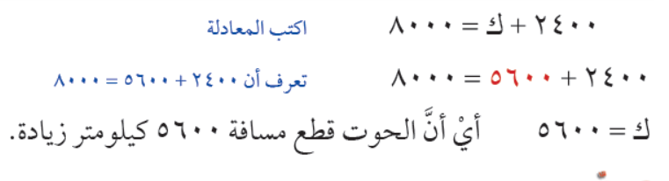
التاريخ : / / 1443هـ
الجبر : المعادلات
عنوان الدرس :
الحصة : الفصل : 1 /
ص 33
منى الثبيتي

Slide 15

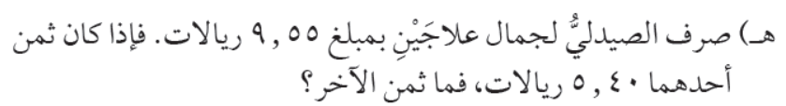
التاريخ : / / 1443هـ
عنوان الدرس :
المتغيرات والعبارات الجبرية
الحصة : الفصل : 1 /
ص 33
منى الثبيتي

Slide 16


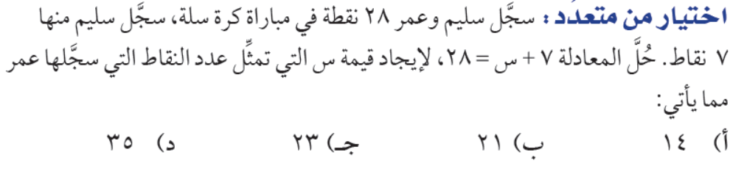

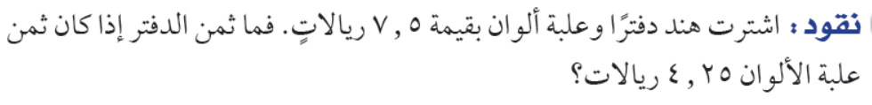

التاريخ : / / 1443هـ
عنوان الدرس :
الجبر: المعادلات
الحصة : الفصل : 1 /
ص 34
منى الثبيتي

Slide 17
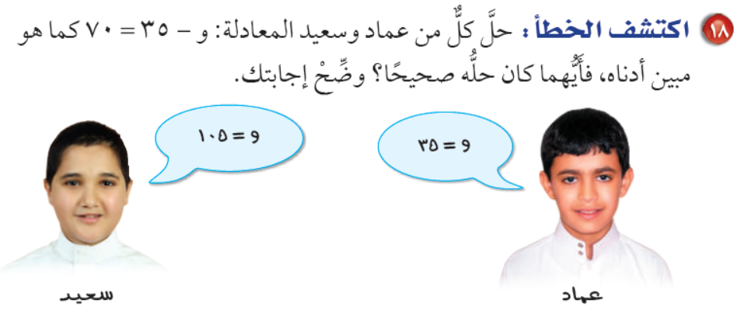

التاريخ : / / 1443هـ
عنوان الدرس :
الجبر: المعادلات
الحصة : الفصل : 1 /
ص
ص
35
35
منى الثبيتي

Slide 18

التاريخ : / / 1443هـ
عنوان الدرس :
الجبر : المعادلات
الحصة : الفصل : 1 /
التدريس
التركيز
التقويم
التدريب
منى الثبيتي

Slide 19

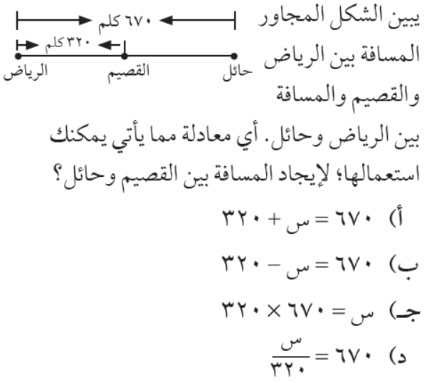

التاريخ : / / 1443هـ
عنوان الدرس :
الجبر : المعادلات
الحصة : الفصل : 1 /
ص 35
التقويم
منى الثبيتي

Slide 20

التاريخ : / / 1443هـ
عنوان الدرس :
الجبر : المعادلات
الحصة : الفصل : 1 /
الواجب :
منى الثبيتي

Slide 21

منى الثبيتي

